Slide 1


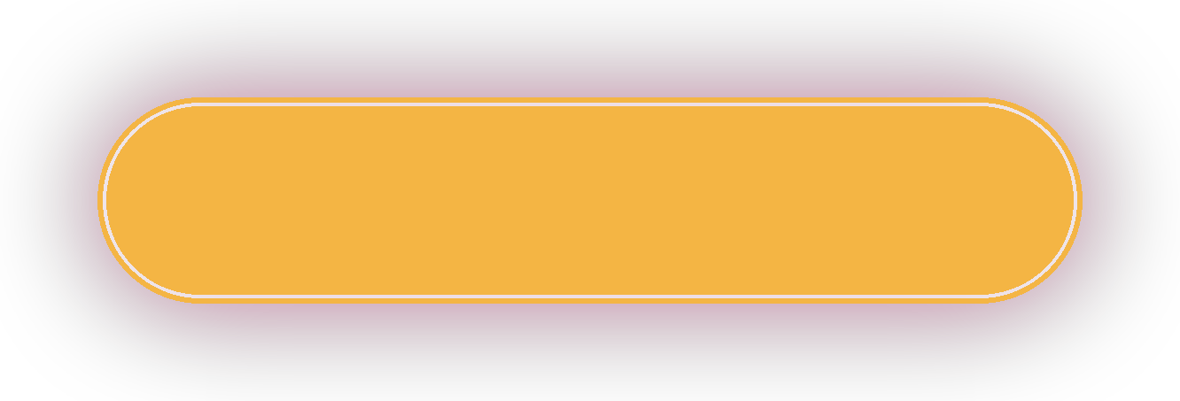



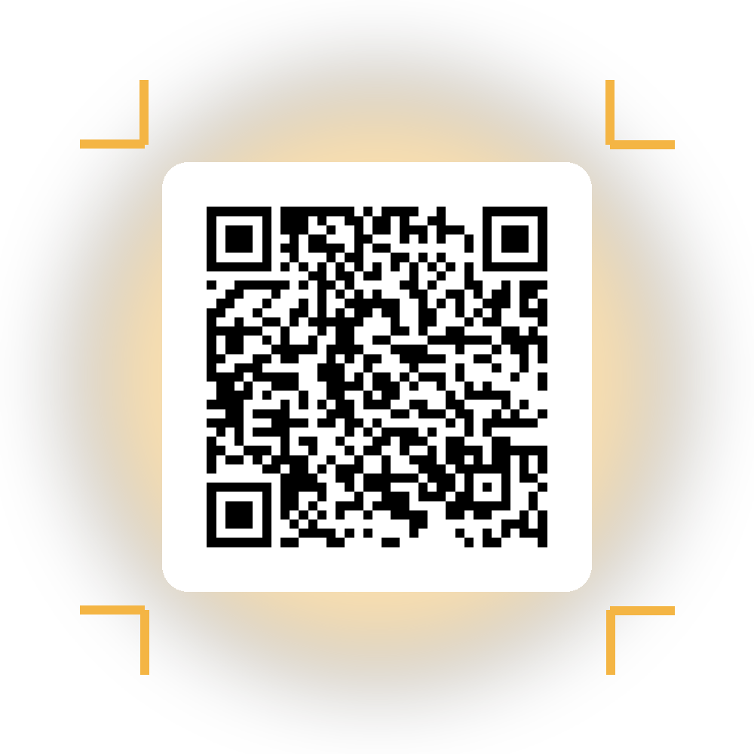

LE GRAND JEU DES
FLASH & JOUE
STATION
JEUX
PLACES DE CONCERT
BONS D'ACHAT
+ VOUS JOUEZ + VOS CHANCES AUGMENTENT
Découvrez les autres stations du festival
★ GRAND TIRAGE À LA CLÔTURE DU FESTIVAL
JEU GRATUIT · SANS OBLIGATION D'ACHAT
flowinevent@gmail.com · 06 16 35 49 36

